Slide 1
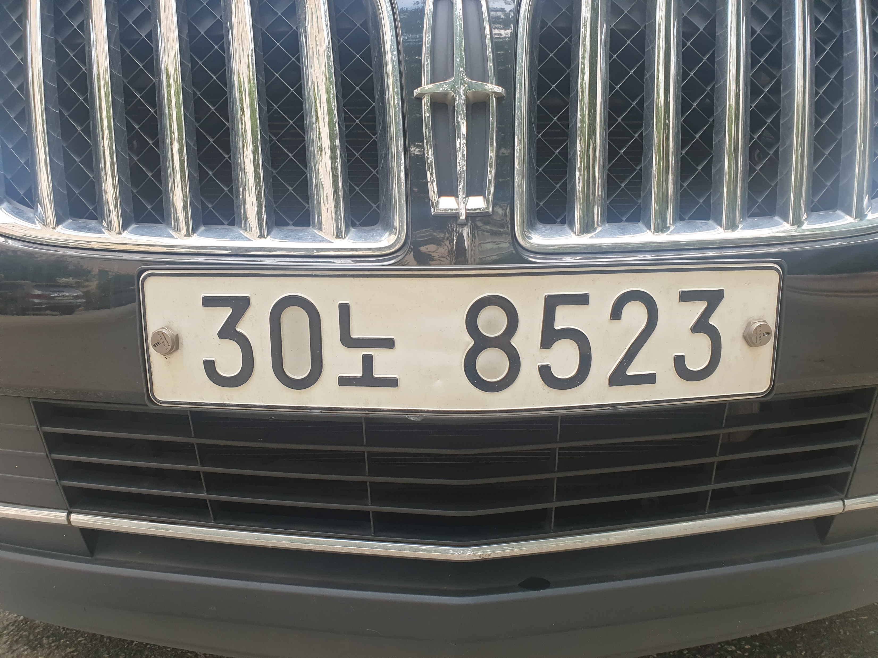
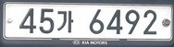
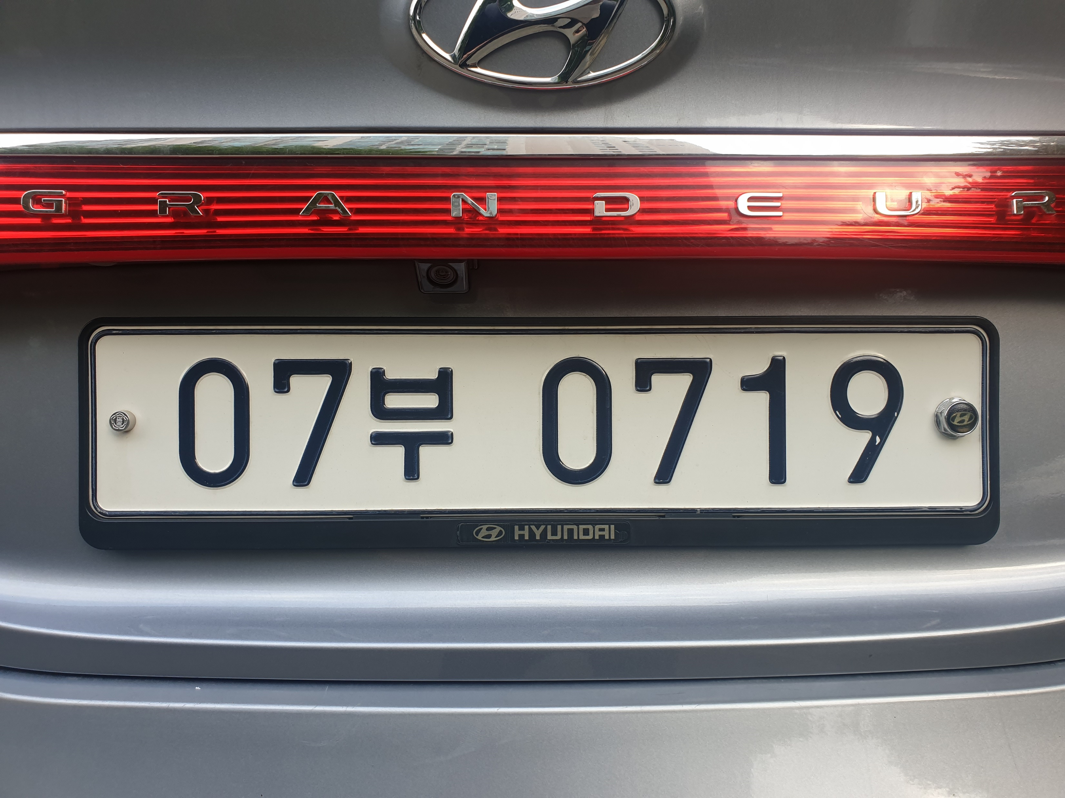
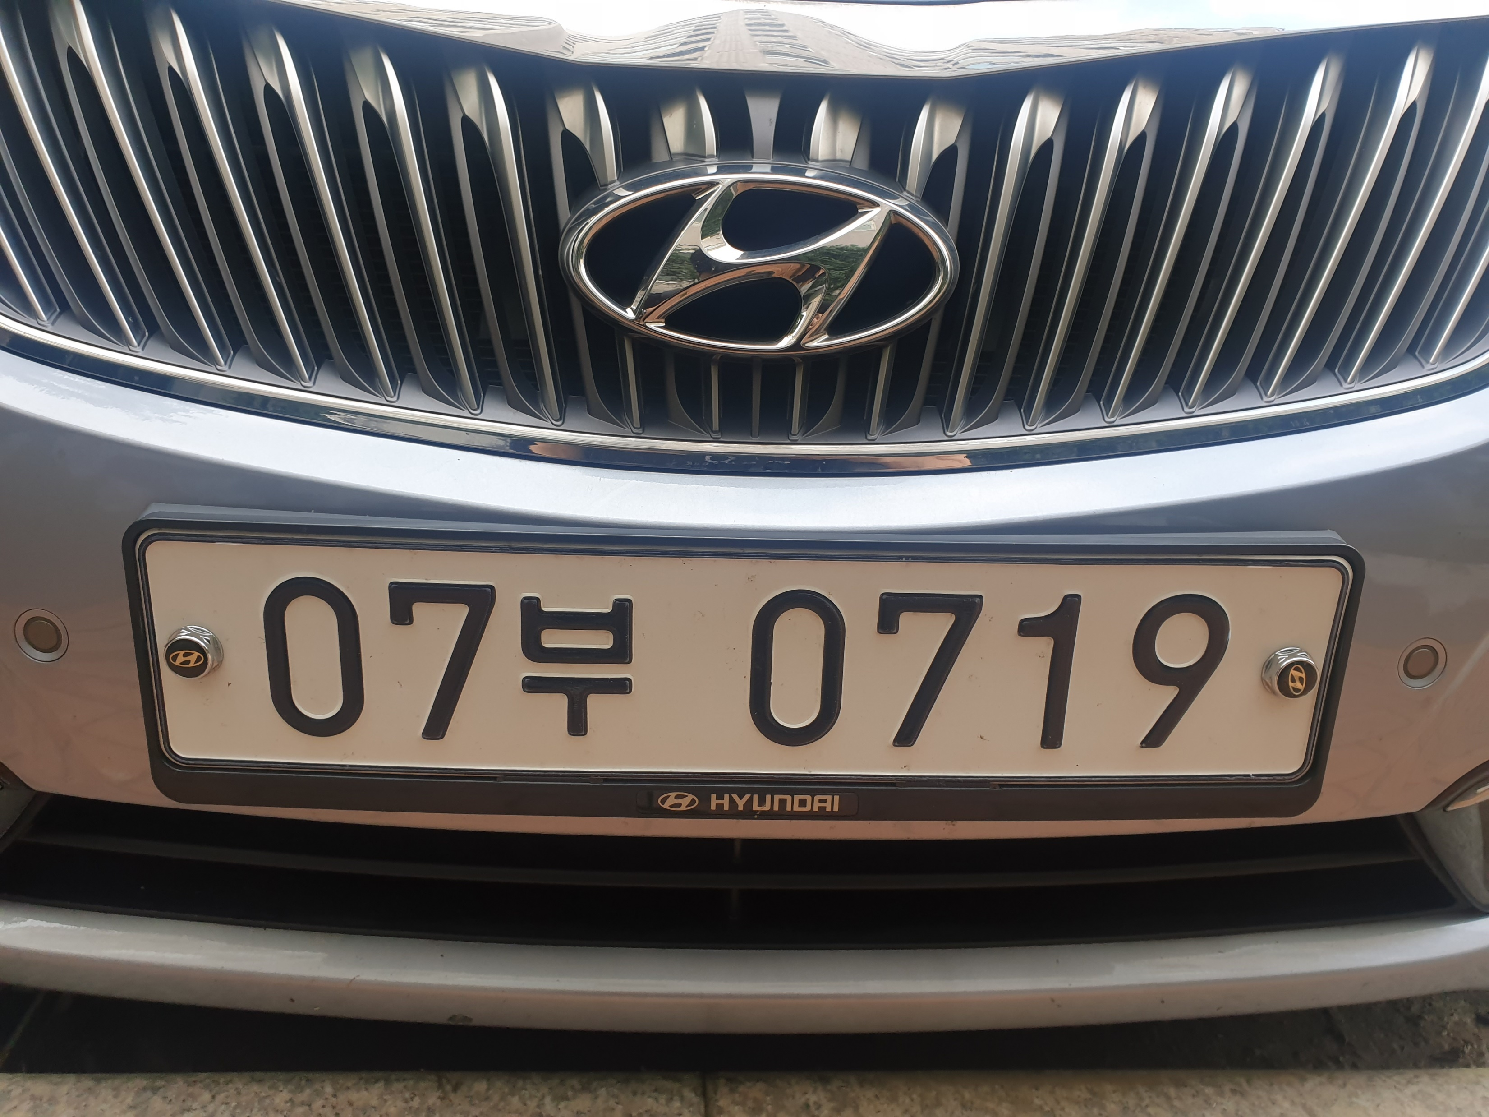

Slide 2
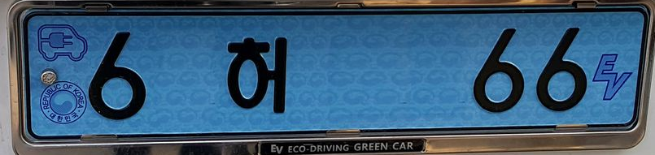
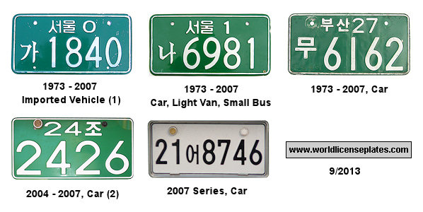
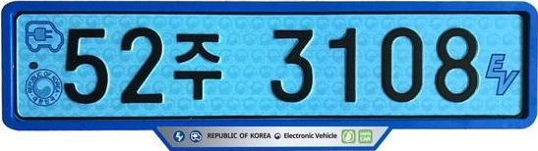
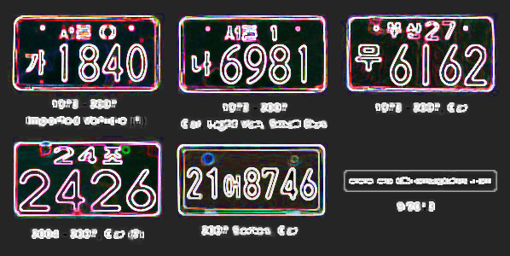

Slide 3
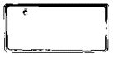


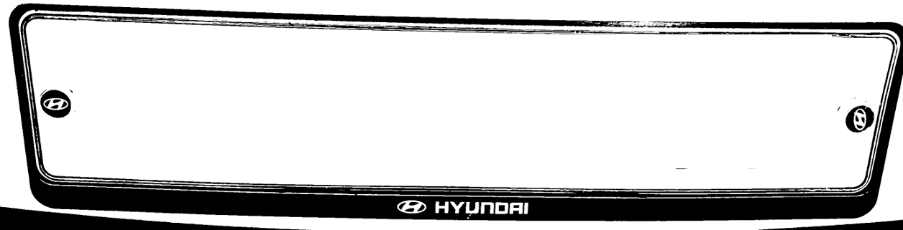

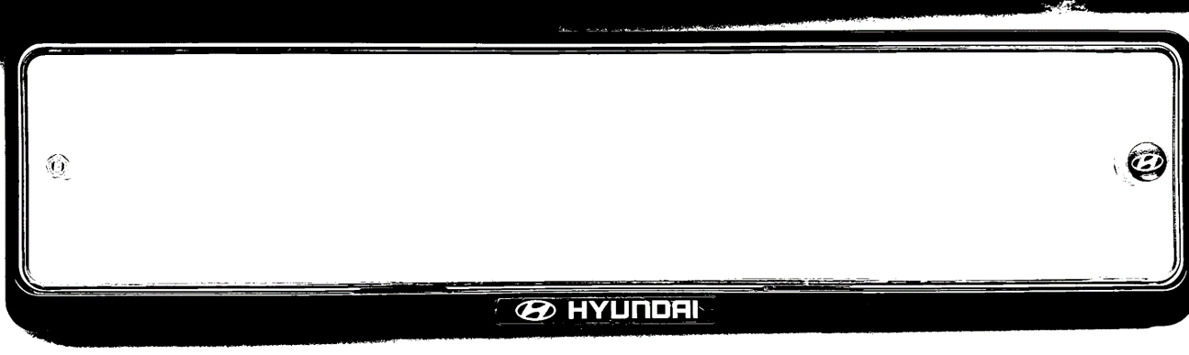


Type5
Type1
Type6
Type2
Type7
Type3
Type8
Type4

Slide 4
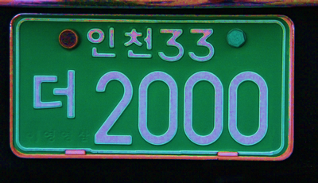

Slide 5

















Slide 6











Slide 7

















Slide 8
수정할 사항들
변수선언 일치화
숫자 배경 삭제
3자리 숫자, 2자리 숫자, 지역번호 유무, 지역이름 유무 등 주석
Type1 : 흰색 기본 번호판, 2자리 밑에 현대 12가 3456 이런식
Type1_1 : 1과 비슷하나 3자리 123가 4567
Type 2 :

